Slide 1
Aplicație traducere
Lupșe Paul-Ștefan
Matei Darius-Ionuț

Slide 2

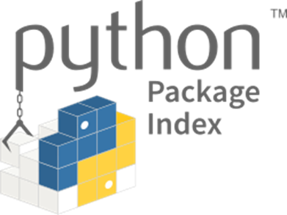


Tehnologii Utilizate
Proiectul a fost realizat în mediul de programare PyCharm și în proiect sunt incluse următoarele tehnologii:
Python 3
Pytorch pentru rularea modelului AI
Model AI M2M100_418
Biblioteca Tkinter pentru interfață

Slide 3
Tehnologii Utilizate
Proiectul a fost realizat în mediul de programare PyCharm și în proiect sunt incluse următoarele tehnologii:
Python 3
Pytorch pentru rularea modelului AI
Model AI M2M100_418
Biblioteca Tkinter pentru interfață

Slide 4
CPU: Intel i5 generația 4
RAM: minim 4 GB
GPU: nu e necesar
HDD/SSD: 1 GB liber
Conexiune la internet stabilă
Cerințe de rulare
Cel mai ușor mod de rulare este prin rularea executabilului.
Utilizatorii mai avansați pot opta pentru rularea manuală a codului sursă prin intermediul unui emulator de terminal, de exemplu (CMD, PowerShell, Bash etc.).
Mod de Utilizare

Slide 5
Cerințe de rulare
CPU: Intel i5 generația 4
RAM: minim 4 GB
GPU: nu e necesar
HDD/SSD: 1 GB liber
Conexiune la internet stabilă
Mod de Utilizare
Cel mai ușor mod de rulare este prin rularea executabilului.
Utilizatorii mai avansați pot opta pentru rularea manuală a codului sursă prin intermediul unui emulator de terminal, de exemplu (CMD, PowerShell, Bash etc.).

Slide 6
Modelul folosit
M2M100_418M (Many-to-Many Multilingual Translation) este un model AI dezvoltat de Meta (Facebook) pentru traducere automată între 100 de limbi, capabil să traducă direct între orice pereche de limbi, fără limbă intermediară.
Este un model de tip Transformer Encoder–Decoder, specializat exclusiv pentru traducere.
Numele vine de la M2M100_418M — „many-to-many for 100 languages” — și 418M indică faptul că are aproximativ 418 milioane de parametri.

Slide 7
Modelul folosit
M2M100_418M (Many-to-Many Multilingual Translation) este un model AI dezvoltat de Meta (Facebook) pentru traducere automată între 100 de limbi, capabil să traducă direct între orice pereche de limbi, fără limbă intermediară.
Este un model de tip Transformer Encoder–Decoder, specializat exclusiv pentru traducere.
Numele M2M100 vine de la „many-to-many for 100 languages” și 418M indică faptul că are aproximativ 418 milioane de parametri.

Slide 8
Textul introdus este împărțit în sub-unități (tokeni) și transformat în numere, deoarece modelul lucrează doar cu valori numerice, nu cu litere sau cuvinte.
1. Tokenizare
Partea de encoder analizează propoziția sursă și construiește o reprezentare matematică a sensului ei, folosind mecanismul de self-attention pentru a surprinde relațiile dintre cuvinte.
Procesarea textului
2. Encoder - înțelegerea textului
3. Decoder – generarea traducerii
Decoderul folosește această reprezentare și generează propoziția tradusă, cuvânt cu cuvânt, în limba țintă, ținând cont de contextul global.

Slide 9
Procesarea textului
1. Tokenizare
Textul introdus este împărțit în sub-unități (tokeni) și transformat în numere, deoarece modelul lucrează doar cu valori numerice, nu cu litere sau cuvinte.
2. Encoder - înțelegerea textului
Partea de encoder analizează propoziția sursă și construiește o reprezentare matematică a sensului ei, folosind mecanismul de self-attention pentru a surprinde relațiile dintre cuvinte.
3. Decoder – generarea traducerii
Decoder-ul folosește această reprezentare și generează propoziția tradusă, cuvânt cu cuvânt, în limba țintă, ținând cont de contextul global.

Slide 10
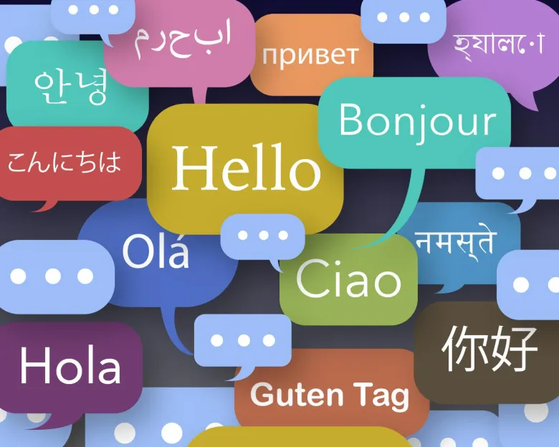

Modelul este ghidat către limba dorită printr-un token special de limbă, care îi spune explicit în ce limbă trebuie să genereze rezultatul.
5. Controlul limbii
4. Mecanismul Self-Attention
Self-attention permite fiecărui cuvânt să țină cont de toate celelalte cuvinte din propoziție, ceea ce ajută modelul să:
înțeleagă structura gramaticală
păstreze sensul propoziției
evite traducerile mecanice, cuvânt cu cuvânt

Slide 11
4. Mecanismul Self-Attention
Self-attention permite fiecărui cuvânt să țină cont de toate celelalte cuvinte din propoziție, ceea ce ajută modelul să:
înțeleagă structura gramaticală
păstreze sensul propoziției
evite traducerile mecanice, cuvânt cu cuvânt
5. Controlul limbii
Modelul este ghidat către limba dorită printr-un token special de limbă, care îi spune explicit în ce limbă trebuie să genereze rezultatul.

Slide 12

Performanță
Antrenarea modelului
M2M100 a fost antrenat pe miliarde de propoziții traduse din surse reale (documente oficiale, web, Wikipedia etc.), învățând tipare statistice între limbi prin ajustarea a peste 418 milioane de parametri.
Performanță
M2M100 este eficient deoarece:
folosește arhitectura Transformer
modelează contextul global al propoziției
este antrenat pe volume foarte mari de date
traduce direct între limbi, fără a trece prin engleză

Slide 13
Performanță
Antrenarea modelului
M2M100 a fost antrenat pe miliarde de propoziții traduse din surse reale (documente oficiale, web, Wikipedia etc.), învățând tipare statistice între limbi prin ajustarea a peste 418 milioane de parametri.
Eficiență
Modelul este eficient deoarece:
folosește arhitectura Transformer
modelează contextul global al propoziției
este antrenat pe volume foarte mari de date
traduce direct între limbi, fără a trece prin engleză

Slide 14
MULȚUMIM!

